Slide 1

Indicadores globales de autocorrelación espacial para unidades de diferentes tamaño
Universidad Nacional de Rosario
Facultad de Ciencias Económicas y Estadística
Tesina, Licenciatura en Estadística
Diciembre, 2020
Sebastián Mario Ferraro

Slide 2
Agenda
Introducción
Objetivos
Metodología
Aplicaciones
Comentarios finales

Slide 3
Datos espaciales
Los métodos estadísticos tradicionales asumen que las observaciones de una variable se toman bajo condiciones idénticas y de manera independiente.
Considerar dependencia en los datos puede representar un inconveniente a la hora de trabajar con ellos.
Cuando los datos se corresponden con unidades que se encuentran situadas en el espacio y cuya localización es relevante para el análisis se denominan ”datos espaciales”.

Slide 4
Agenda
Introducción
Objetivos
Metodología
Aplicaciones
Comentarios finales

Slide 5
Objetivos
Estudiar los fundamentos teóricos de los índices de Moran, Oden y el Índice Empírico de Bayes (EBI).
Comparar las propiedades de los índices mencionados, con la finalidad de determinar en qué situaciones es pertinente su aplicación.
Aplicar estos índices en problemas reales con la finalidad de observar e interpretar los resultados que proporcionan.

Slide 6
Agenda
Introducción
Objetivos
Metodología
Aplicaciones
Comentarios finales

Slide 7
Estadística espacial
En un análisis de datos espaciales pueden distinguirse tres etapas:
Análisis exploratorio
Análisis estructural
Predicción

Slide 8
Tipos de datos espaciales
Existen 3 tipos:
Geoestadísticos o espacialmente continuos
Reticulares o látices
Puntuales

Slide 9
Autocorrelación espacial
Los métodos estadísticos tradicionales asumen que las observaciones de una variable se toman bajo condiciones idénticas y de manera independiente.
Bajo esta suposición se construye la mayoría de la teoría estadística.
Considerar dependencia en los datos puede representar un inconveniente a la hora de trabajar con ellos.
Esta falta de independencia recibe el nombre de autocorrelación espacial, la cual se define mediante una relación funcional entre lo que ocurre en una unidad determinada del espacio y en sus unidades vecinas.
Notes:
Sin embargo, en muchos casos los modelos que incluyen dependencia son más realistas que los que no lo hacen.
En otras palabras, existirá autocorrelación espacial cuando el valor observado de una variable en una unidad o área determinada dependa, en cierta manera, de los valores observados en unidades o áreas vecinas
En el contexto espacial, esta falta de independencia recibe el nombre de dependencia o autocorrelación espacial, la cual se define mediante una relación funcional entre lo que ocurre en una unidad determinada del espacio y en sus unidades vecinas

Slide 10
Tipos de autocorrelación espacial
La autocorrelación espacial puede ser:
Negativa: Se presenta una relación inversa entre las unidades vecinas. Áreas con valores altos de la variable serán vecinas de áreas con valores bajos.
Positiva: la variable asumirá valores similares en unidades cercanas. Un área con un valor alto de la variable estará rodeada de unidades donde la variable también asuma valores altos.
Nula: la variable se distribuye de manera aleatoria en el espacio.
Para el cálculo de un índice de autocorrelación espacial se necesita proporcionar criterios de cercanía entre unidades y pesos que reflejen la fuerza de la influencia en la relación entre las mismas.
Notes:
A modo de ejemplo, se puede considerar la competencia entre plantas por la luz, donde zonas de plantas fuertes pueden estar rodeadas de otras con plantas menos fuertes.
Esta situación representa el efecto contagio, lo que ocurre en una unidad se “contagia” a áreas vecinas.
en esta situación no existe autocorrelación espacial
Quienes permiten verificar si se cumple la hipótesis de que una variable se encuentra distribuida en forma aleatoria en el espacio o si, por el contrario, existe asociación significativa entre unidades vecinas son los índices de autocorrelación espacial

Slide 11
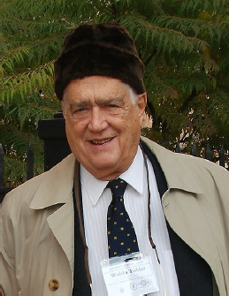
Vecindad
“Todo está relacionado con todo lo demás, pero las cosas cercanas están más relacionadas que las cosas distantes” (Tobler, 1970).
¿Qué es o que se considera “cercano”?
Vecindad
Una característica importante a considerar en los criterios de vecindad, es la simetría.
Notes:
Como dice la primera ley de la geografía, o principio de autocorrelación espacial
Para poder responder a esta pregunta nace el concepto de vecindad.
Todos los criterios de vecindad deben cumplir que, al seleccionar una unidad, el resto de ellas queden particionadas en dos conjuntos mutuamente excluyentes, uno compuesto por unidades vecinas y otro por las que no lo son.
Sea A un área determinada y, según el criterio que se está utilizando, la unidad B es vecina suya. Si el criterio utilizado es simétrico, entonces B también tendrá como vecina a A. Si el criterio no fuera simétrico, B no necesariamente tendrá a A entre el conjunto de sus unidades vecinas.

Slide 12



Criterios de vecindad
Los más utilizados y divulgados en la bibliografía son:
Vecinos por contigüidad. Se define como áreas vecinas a aquellas en las que para ir de una a otra no haya que pasar por una tercera.
Reina: dos áreas serán vecinas si tienen aristas o vértices en común.
Torre: se considera que dos áreas son vecinas si tienen aristas en común.
Alfil: dos áreas en el espacio serán vecinas si tienen vértices en común.
Vecinos basados en la distancia euclídea.
Los k vecinos más cercanos. Se calcula la distancia de la unidad considerada a todas las demás: serán vecinas las k unidades cuyas distancias sean las k menores.
Dos áreas serán vecinas si y solo si la distancia entre ellas es menor a una magnitud fijada a priori.
Notes:
Los más utilizados y divulgados en la bibliografía son:
• Vecinos por contigüidad. Se define como áreas vecinas a aquellas en las que para ir de una a otra no haya que pasar por una tercera, es decir, que estén contiguas en el mapa. Existen tres criterios de vecindad basados en contigüidades: Reina, Torre y Alfil, reciben estos nombres porque las unidades vecinas son aquellas a las que se accede según el movimiento de las piezas en el tablero de ajedrez.
o Reina: en el ajedrez puede moverse a lo largo de la fila, la columna y las diagonales de la casilla en que se encuentre. Extrapolando esos movimientos a la situación de interés, dos áreas serán vecinas si tienen al menos un punto común.
o Torre: solo puede moverse a lo largo de la fila y la columna en que se encuentre, no puede moverse en diagonal. Análogamente se considera que dos áreas son vecinas si tienen más de un punto en común.
o Alfil: solo puede moverse a lo largo de la diagonal de la casilla en la que se encuentre. De esta manera, dos unidades en el espacio serán vecinas si y solo si tienen tan solo un punto en común.
Este criterio cumple la condición de simetría ya que, si un área tiene un punto o más en común con una segunda, esta segunda también tendrá un punto o más en común con la primera.
• Vecinos basados en la distancia euclídea. Este método considera vecinas dos áreas si cumplen cierta condición referente a la distancia que las separa. Una forma usual de referirse a la distancia entre dos áreas es hacer que ella sea la distancia entre sus centroides. Existen dos variantes:
o Los k vecinos más cercanos. Se calcula la distancia de la unidad considerada a todas las demás: serán vecinas las k unidades cuyas distancias sean las k menores. El número k se determina en base a la naturaleza de cada problema. Será una relación asimétrica en la que todas las áreas tendrán el mismo número de vecinos.
o Dos áreas serán vecinas si y solo si la distancia entre ellas es menor a una magnitud fijada a priori. Este método es adecuado cuando las áreas tienen una distancia similar entre ellas, ya que si hay una distancia mucho mayor a las otras se presentará el problema de dejar esta unidad sin vecinos, o considerar un número de vecinos demasiado alto en el resto de áreas. Esta relación es simétrica.

Slide 13
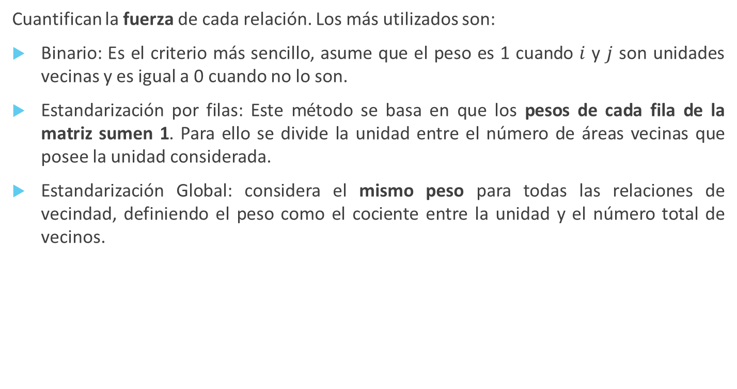
Pesos espaciales
Cuantifican la fuerza de cada relación. Los más utilizados son:
Binario: Es el criterio más sencillo, asume que el peso es 1 cuando $i$ y $j$ son unidades vecinas y es igual a 0 cuando no lo son.
Estandarización por filas: Este método se basa en que los pesos de cada fila de la matriz sumen 1. Para ello se divide la unidad entre el número de áreas vecinas que posee la unidad considerada.
Estandarización Global: considera el mismo peso para todas las relaciones de vecindad, definiendo el peso como el cociente entre la unidad y el número total de vecinos.
Notes:
Una vez definido el criterio de vecindad a utilizar, resulta de interés cuantificar la fuerza de cada relación, esto es lo que se conoce como pesos espaciale
Dentro de todos los posibles criterios para asignar los pesos, se distinguen dos grandes grupos; aquellos donde por el simple hecho de ser vecinos cada unión tendrá un peso común y aquellos en los que la importancia de las uniones variará en base a ciertas características.
• Binario: Es el criterio más sencillo, asume que wij = 1 cuando i y j son unidades vecinas y wij = 0 cuando no lo son. Este método es el más utilizado cuando existe poca información del proceso espacial. Bajo este criterio la suma de los pesos de un área es el número de vecinos que tiene.
• Estandarización por filas: Este método se basa en que los pesos de cada fila de la matriz sumen 1. Para ello se divide la unidad entre el número de áreas vecinas que posee la unidad considerada. Según este método los pesos de áreas con pocos vecinos serán mayores que los de áreas con un número de vecinos mayor. Es decir, cada vecino de un área con pocos vecinos ejerce gran influencia sobre ella, mientras que los vecinos de áreas con muchos vecinos ejercen una influencia menor.
• Estandarización Global: considera el mismo peso para todas las relaciones de vecindad, definiendo el peso como el cociente entre la unidad y el número total de vecinos. De esta manera, la suma de todos los pesos será igual a uno.

Slide 14

Índice de Moran ($I$)
Es el índice más usual.
Fue desarrollado por Moran en 1950 y en la casi totalidad de los programas geoestadísticos se incluye su cálculo.
Su interpretación es sencilla, similar a la del coeficiente de correlación de Pearson.
Pueden hacerse pruebas de hipótesis sobre su significación estadística.

Slide 15
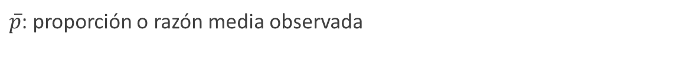
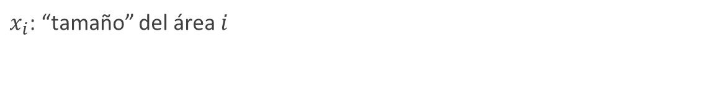
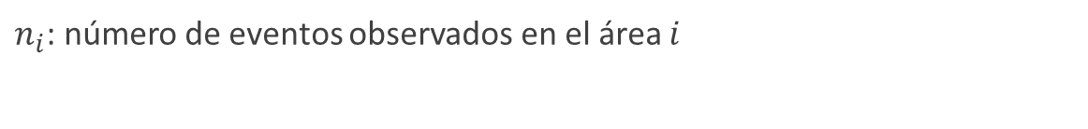
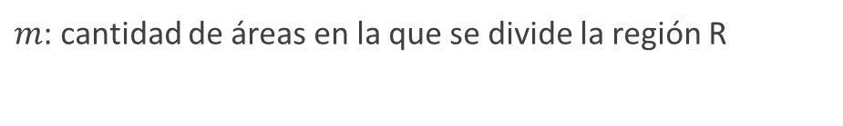
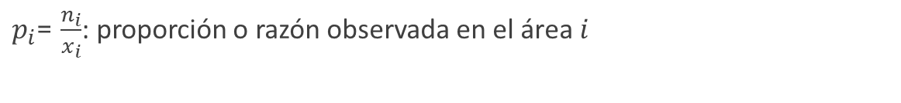
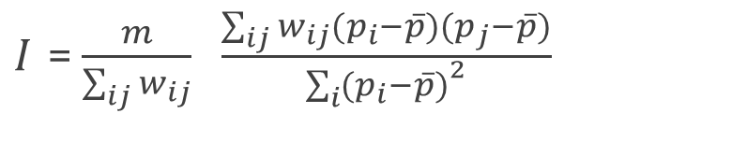
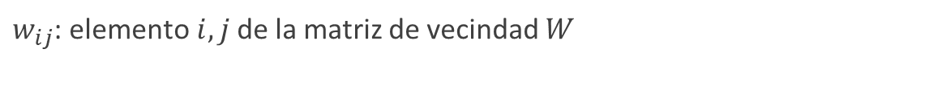
Índice de Moran ($I$)
$I$ =$\frac{m}{\sum_{ij}{w_{ij}}}$ $\frac{\sum_{ij}{w_{ij}(p_{i}−\overline{p})(p_{j}−\overline{p})}}{{\sum_{i}{(p_{i}−\overline{p})}}^{2}}$
$m$: cantidad de áreas en la que se divide la región R
$n_{i}$: número de eventos observados en el área $i$
$x_{i}$: “tamaño” del área $i$
$p_{i}$= $\frac{n_{i}}{x_{i}}$: proporción o razón observada en el área $i$
$\overline{p}$: proporción o razón media observada
$w_{ij}$: elemento $i,j$ de la matriz de vecindad $W$
Notes:
Completarrr….

Slide 16
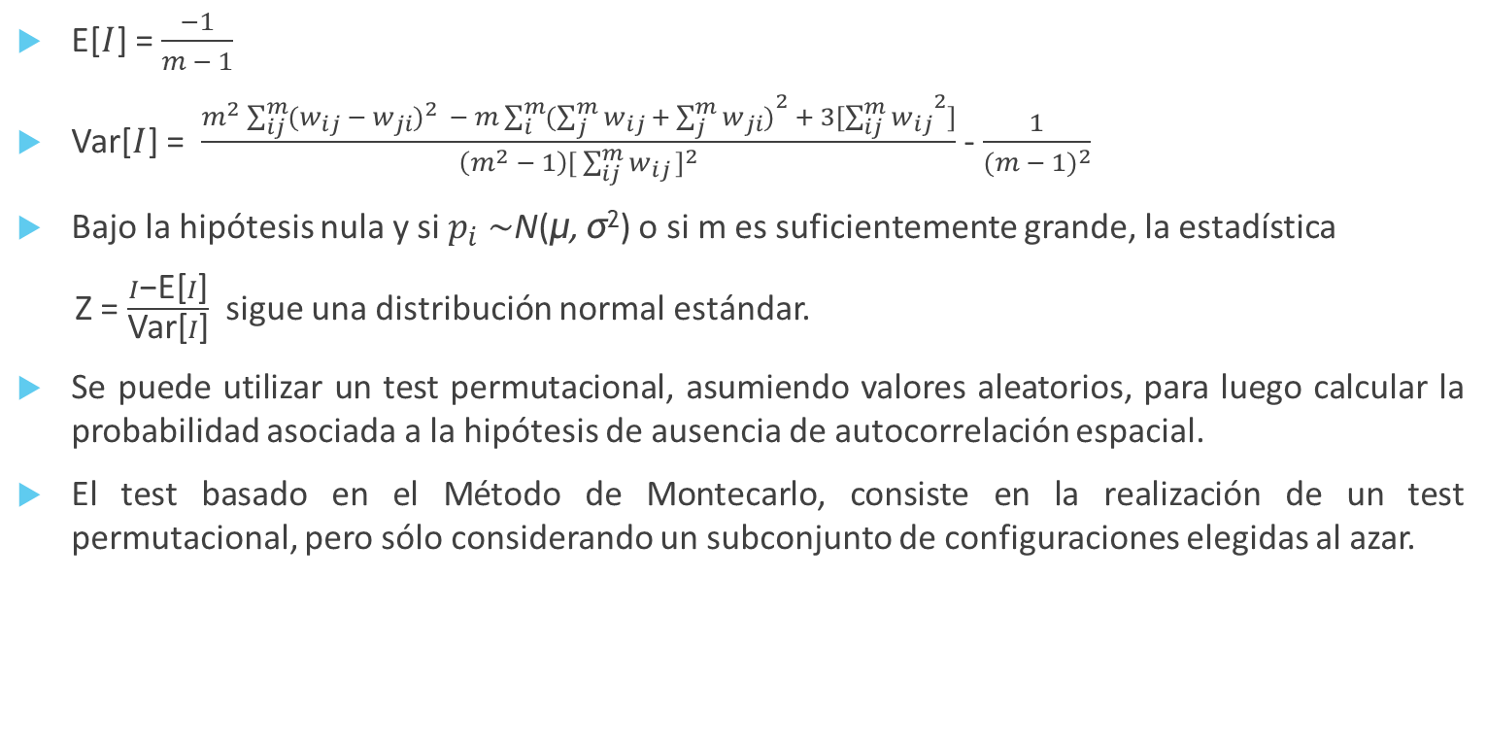
Índice de Moran ($I$)
E[$I$] = $\frac{−1}{m − 1}$
Var[$I$] =$\frac{m^{2}\sum_{ij}^{m}{{(w_{ij} − w_{ji})}^{2 } }− m\sum_{i}^{m}{{(\sum_{j}^{m}{w_{ij }+ \sum_{j}^{m}{w_{ji})}}}^{2}} + 3[{\sum_{ij}^{m}{w_{ij}}}^{2}]}{\left(m^{2} − 1\right){[ \sum_{ij}^{m}{w_{ij }}]}^{2}}$ - $\frac{1}{{(m − 1)}^{2}}$
Bajo la hipótesis nula y si $p_{i}$ ∼N(µ, σ²) o si m es suficientemente grande, la estadística
Z = $\frac{I\text{−}\text{E}\text{[}I\text{]}}{\text{Var}\text{[}I\text{]}}$ sigue una distribución normal estándar.
Se puede utilizar un test permutacional, asumiendo valores aleatorios, para luego calcular la probabilidad asociada a la hipótesis de ausencia de autocorrelación espacial.
El test basado en el Método de Montecarlo, consiste en la realización de un test permutacional, pero sólo considerando un subconjunto de configuraciones elegidas al azar.
Notes:
Se puede utilizar un test permutacional, donde se encuentran las m! posibles configuraciones de las unidades asumiendo que sus valores son aleatorios y sobre cada una de ellas se calcula el valor de I, para luego calcular la probabilidad asociada a la hipótesis de aleatoriedad.
Si m es grande, el trabajo computacional puede volverse dificultoso
generalmente se utilizan 999 permutaciones.
Gráfico de dispersión de Moran??

Slide 17
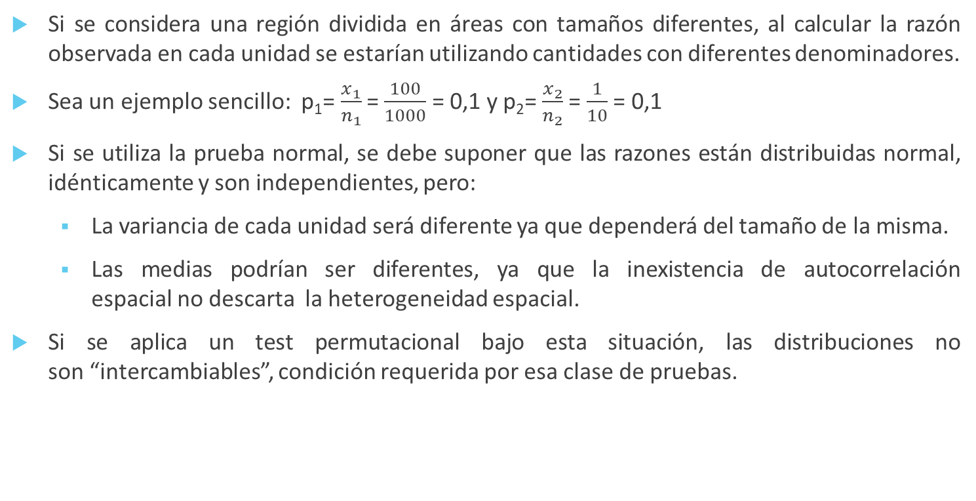
Efectos de unidades de diferentes tamaños
Si se considera una región dividida en áreas con tamaños diferentes, al calcular la razón observada en cada unidad se estarían utilizando cantidades con diferentes denominadores.
Sea un ejemplo sencillo: p₁=$\frac{x_{1}}{n_{1}}$ = $\frac{100}{1000}$ = 0,1 y p₂=$\frac{x_{2}}{n_{2}}$ = $\frac{1}{10}$ = 0,1
Si se utiliza la prueba normal, se debe suponer que las razones están distribuidas normal, idénticamente y son independientes, pero:
La variancia de cada unidad será diferente ya que dependerá del tamaño de la misma.
Las medias podrían ser diferentes, ya que la inexistencia de autocorrelación espacial no descarta la heterogeneidad espacial.
Si se aplica un test permutacional bajo esta situación, las distribuciones no son “intercambiables”, condición requerida por esa clase de pruebas.
Notes:
Moran no hace distinción alguna entre estas dos situaciones al momento de hacer los cálculos, es decir no se tiene en cuenta el “tamaño” de las correspondientes áreas.
La variancia de cada unidad será diferente ya que dependerá del tamaño de la misma.(distribución potencialmente Poisson o Binomial) .

Slide 18


Índice de Oden ($I_{pop}^{∗}$)
$I_{pop}^{∗}$ = $\frac{x^{2}\sum_{ij}^{m}{M_{ij }^{∗}}\left(d_{i} – e_{i}\right) \left(d_{j} –{ e}_{j}\right)−x\left(1 – 2\overline{b}\right)\sum_{i}^{m}{M_{ii}^{∗}}d_{i }–x\overline{b}\sum_{ii}^{m}{M_{ii}^{∗}e_{i}}}{\overline{b} (1 − \overline{b})(n^{2}\sum_{ij}^{m}{e_{i}e_{j}M_{ij }^{∗}−n}\sum_{i}^{m}{e_{i}M_{ii}^{∗}}}$
Notes:
Completarrrrrrrr…..

Slide 19
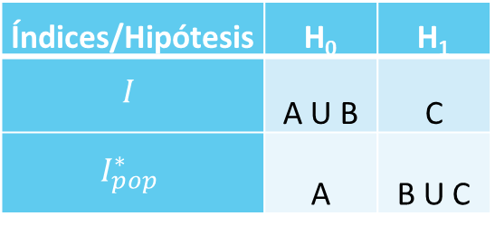
Hipótesis de los índices de Moran y Oden
A pesar de la mayor potencia obtenida por el índice de Oden con respecto al índice de Moran, Assunção y Reis (1999) advierten sobre lo inapropiado de la comparación entre las pruebas de hipótesis.
Para realizar la comparación entre los test se definen tres estados con respecto a la configuración espacial de las razones de las áreas:
A: Razones espaciales homogéneas o constantes
B: Razones heterogéneas sin correlación espacial
C: Razones heterogéneas correlacionados espacialmente
Índices/Hipótesis | H₀ | H₁
$$I$$ | A U B | C
$$I_{pop}^{∗}$$ | A | B U C
Notes:
Puede apreciarse que el estado B, razones heterogéneas sin correlación espacial, en el índice de Moran se acepta como parte de la H0 y en el índice de Oden cuando ella se rechaza. El test basado en el índice de Oden conduce a aceptar la existencia de correlación espacial cuando la situación es B, es decir heterogeneidad espacial pero no autocorrelación.
En consecuencia no sorprende que el test basado en 𝐼𝑝𝑜𝑝∗ tenga mayor potencia, especialmente en estados como B, frente a los cuales el índice de Moran debería tener como máxima potencia la probabilidad de error de tipo I (Assunção y otros, 1999).

Slide 20
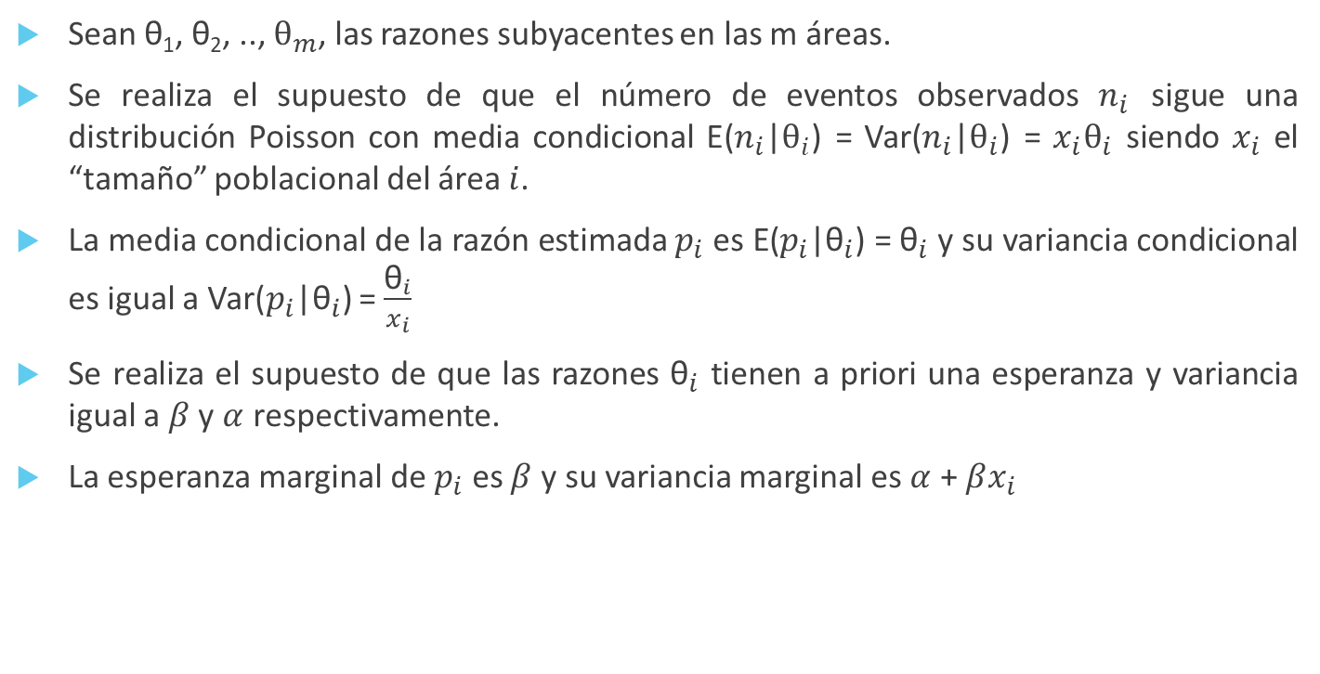
Índice Empírico de Bayes (EBI)
Sean θ₁, θ₂, .., $θ_{m}$, las razones subyacentes en las m áreas.
Se realiza el supuesto de que el número de eventos observados $n_{i}$ sigue una distribución Poisson con media condicional E($n_{i}$|$θ_{i}$) = Var($n_{i}$|$θ_{i}$) = $x_{i}θ_{i}$ siendo $x_{i}$ el “tamaño” poblacional del área $i$.
La media condicional de la razón estimada $p_{i}$ es E($p_{i}$|${\text{θ}}_{i}$) = ${\text{θ}}_{i}$ y su variancia condicional es igual a Var($p_{i}$|${\text{θ}}_{i}$) = $\frac{{\text{θ}}_{i}}{x_{i}}$
Se realiza el supuesto de que las razones ${\text{θ}}_{i}$ tienen a priori una esperanza y variancia igual a $β$ y $α$ respectivamente.
La esperanza marginal de $p_{i}$ es $β$ y su variancia marginal es $α$ + $βx_{i}$
Notes:
, es decir las áreas poseen la misma esperanza marginal y sólo las variancias difieren entre las unidades, las cuales se incrementan a medida que los “tamaños” de las áreas disminuyen.

Slide 21
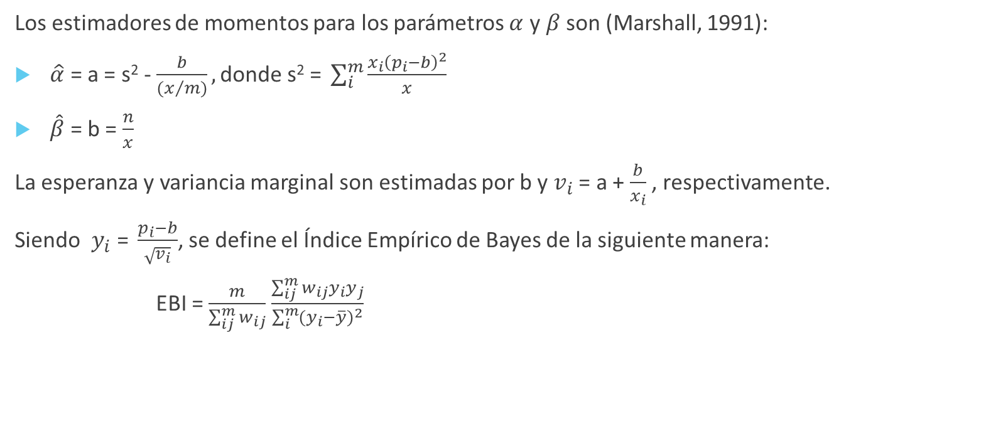
Índice Empírico de Bayes (EBI)
Los estimadores de momentos para los parámetros $α$ y $β$ son (Marshall, 1991):
$\hat{α}$ = a = s² - $\frac{b}{(x/{m)}},\text{d}\text{o}\text{nde} \text{s}\text{2}\text{ = }\sum_{i}^{m}{\frac{x_{i}{\left(p_{i}−b\right)}^{2}}{x}}$
$\hat{β}$ = b = $\frac{n}{x}$
La esperanza y variancia marginal son estimadas por b y $v_{i}$ = a + $\frac{b}{x_{i}}$ , respectivamente.
Siendo${ y}_{i}\text{ = }\frac{p_{i}−b}{\sqrt{v_{i}}}$, se define el Índice Empírico de Bayes de la siguiente manera:
EBI = $\frac{m}{\sum_{ij}^{m}{w_{ij}}}$ $\frac{\sum_{ij}^{m}{w_{ij}y_{i}y_{j}}}{\sum_{i}^{m}{{(y_{i}−\overline{y})}^{2}}}$

Slide 22
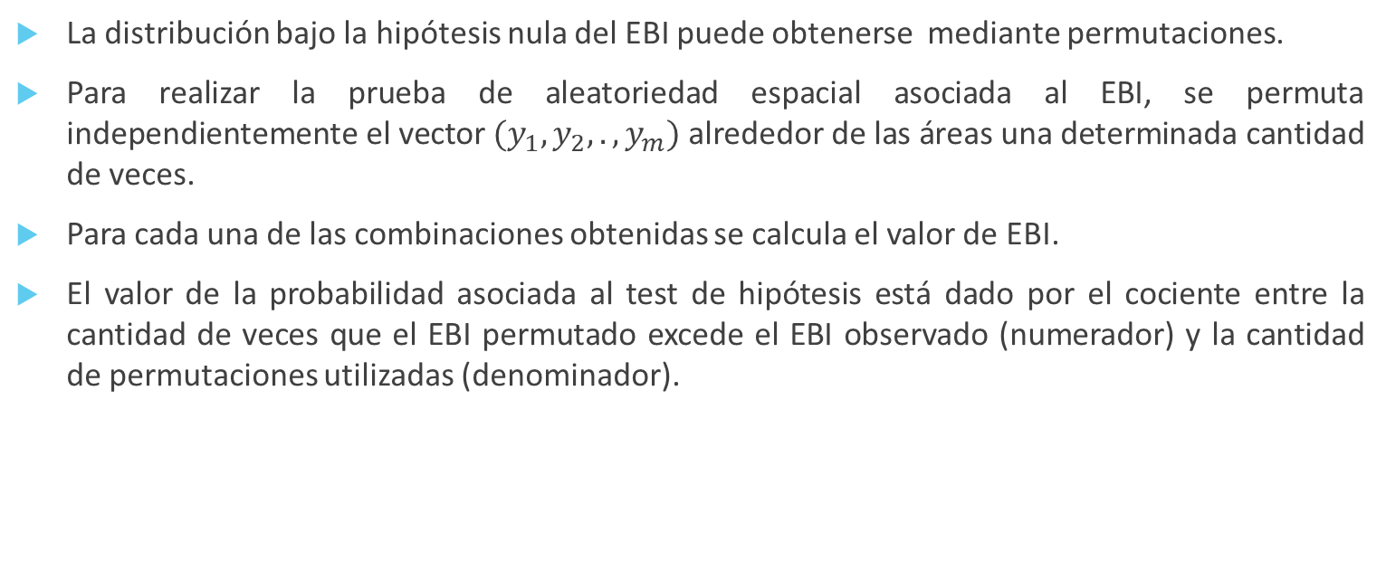
Índice Empírico de Bayes (EBI)
La distribución bajo la hipótesis nula del EBI puede obtenerse mediante permutaciones.
Para realizar la prueba de aleatoriedad espacial asociada al EBI, se permuta independientemente el vector $(y_{1}, y_{2}, ., y_{m})$ alrededor de las áreas una determinada cantidad de veces.
Para cada una de las combinaciones obtenidas se calcula el valor de EBI.
El valor de la probabilidad asociada al test de hipótesis está dado por el cociente entre la cantidad de veces que el EBI permutado excede el EBI observado (numerador) y la cantidad de permutaciones utilizadas (denominador).

Slide 23
Agenda
Introducción
Objetivos
Metodología
Aplicaciones
Comentarios finales

Slide 24
Aplicaciones
Hogares con NBI en la ciudad de Rosario en el año 2010.
Heridos por delitos con armas de fuego en la ciudad de Rosario durante un determinado período.
Las comparaciones se realizan sobre la región formada por los radios censales de la ciudad de Rosario, datos del tipo reticulares irregulares.
La matriz de conectividad se construye adoptando el criterio de vecindad por contigüidad del tipo Reina y el criterio de estandarización por filas para determinar el peso de cada una de las relaciones entre vecinos.
Notes:
Es oportuno que las comparaciones entre los índices de Moran, Oden y el EBI, se realicen sobre una región formada por unidades de “tamaños” distintos, tal como lo son los radios censales de la ciudad de Rosario, motivo principal por lo que se escogieron dichas aplicaciones.
Para el primer problema, se dispone de un archivo de datos georreferenciado que contiene entre otras variables el número de hogares con NBI y el total de hogares para cada radio censal de la ciudad de Rosario en el año 2010, obtenido del sitio web del Instituto Nacional de Estadística y Censos.
En cuanto al segundo problema a considerar, se cuenta con un conjunto de datos ficticios que corresponden al número de Heridos de armas de fuego en la ciudad de Rosario en un determinado año, problema similar al utilizado en Assunção y otros (1999).

Slide 25
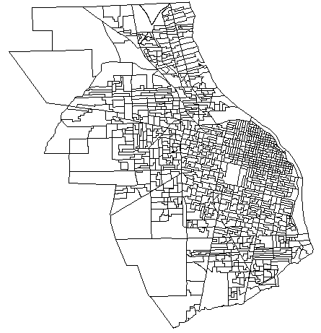
Radios censales de Rosario
La ciudad posee 1073 radios censales.
La población en el año 2010 era de 951856 habitantes y existían 321715 hogares.
La cantidad de hogares varía de 4 a 1329 a lo largo de los radios censales.
La cantidad de habitantes varía de 12 a 4663 a través de los radios censales.
Notes:
Esto permite apreciar el desequilibrio en el tamaño de los radios censales en cuanto a ambas variables: hogares y habitantes

Slide 26
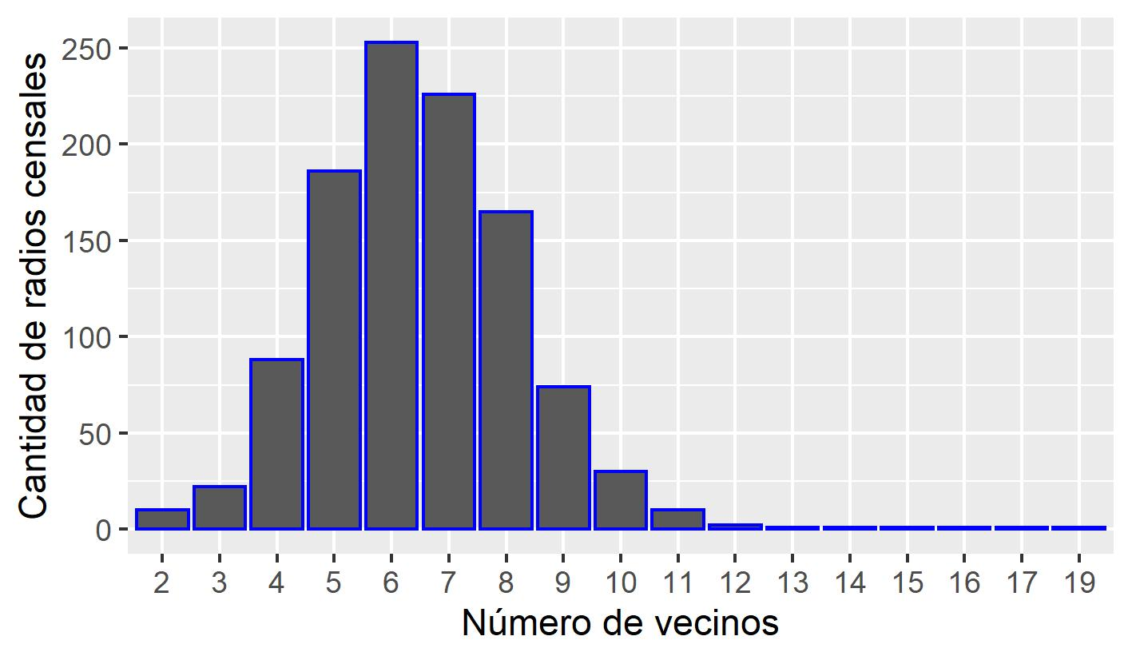
Distribución de la cantidad de vecinos

Slide 27
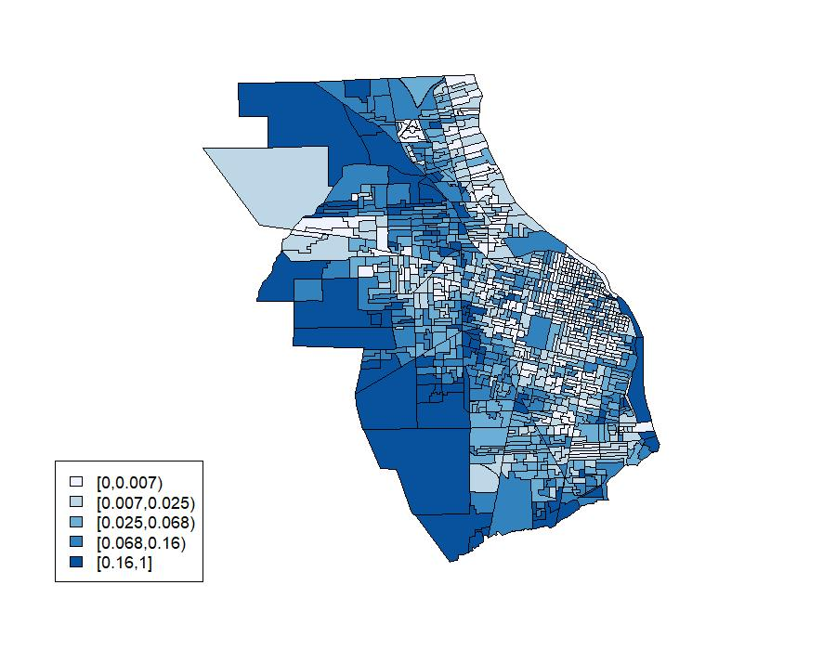
Box Map de la proporción de hogares con NBI

Slide 28
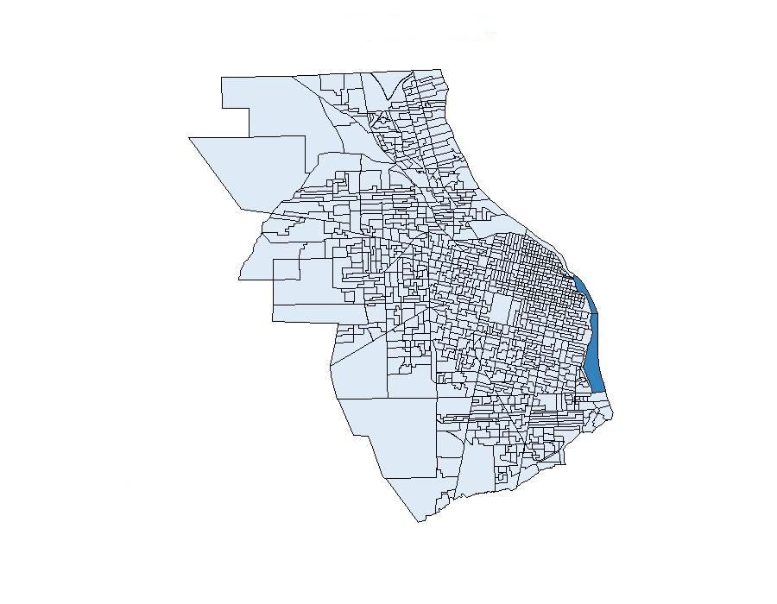
Outliers
Existen 3 radios censales con 4, 8 y 23 hogares.
La proporción de hogares con NBI es igual a 1.
En estos casos es más probable encontrar outliers.

Slide 29
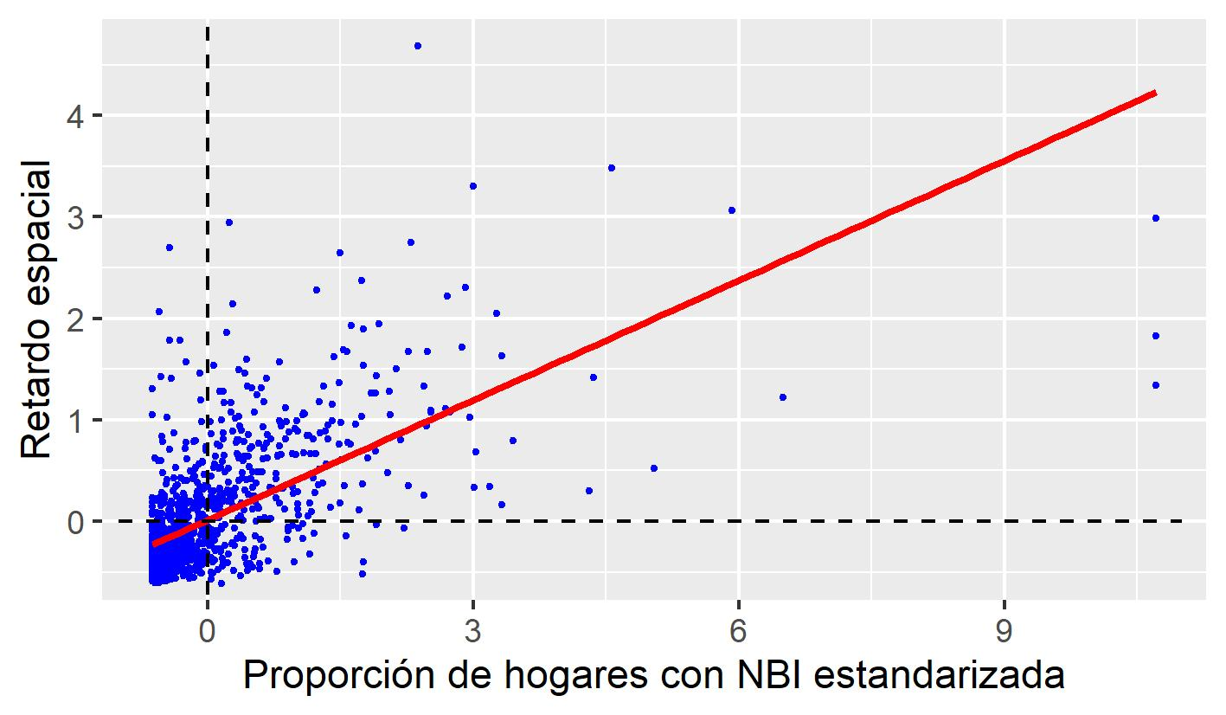
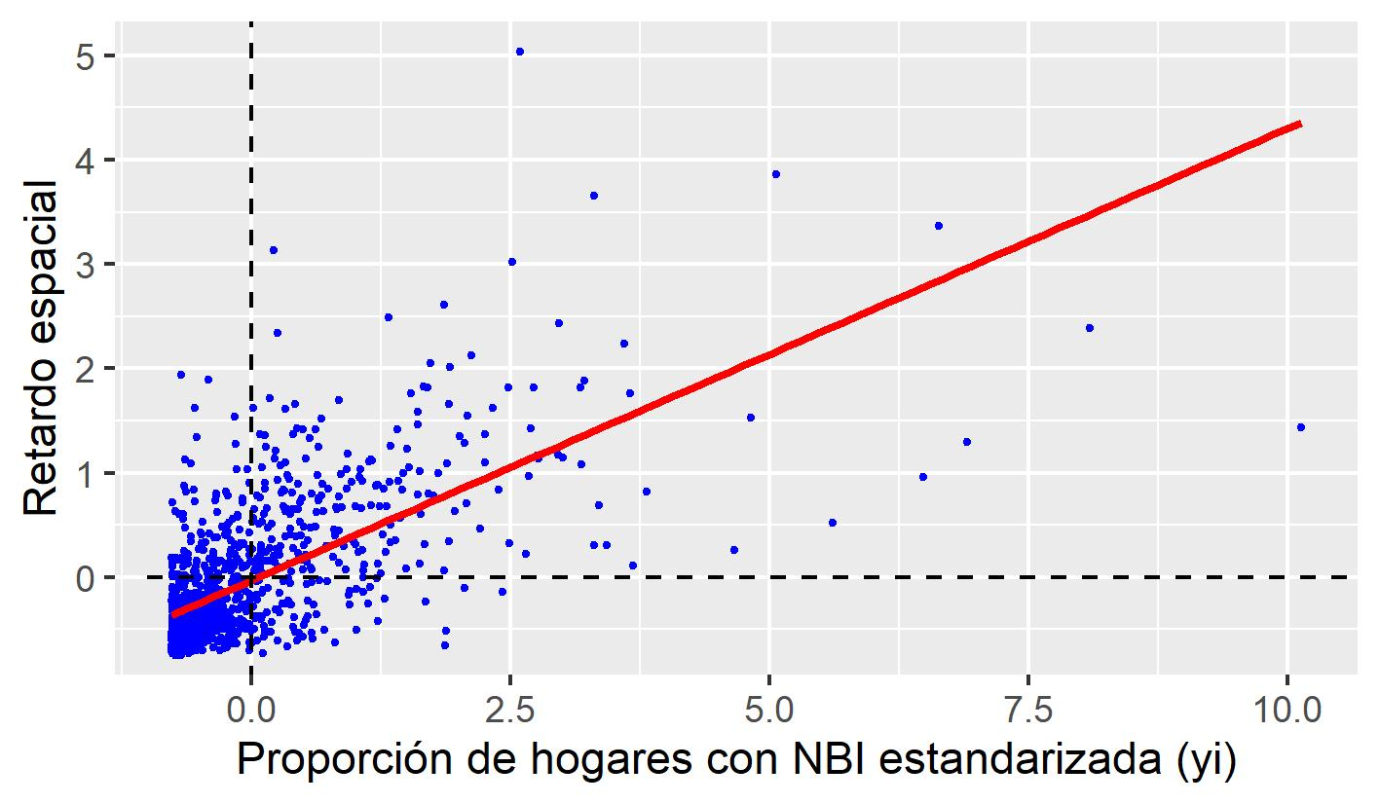
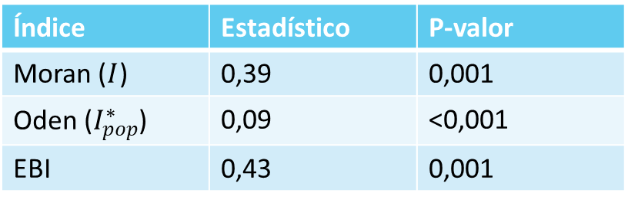
Resultados de los índices
Índice | Estadístico | P-valor
Moran ($I$) | 0,39 | 0,001
Oden ($I_{pop}^{∗}$) | 0,09 | <0,001
EBI | 0,43 | 0,001
Moran
EBI

Slide 30
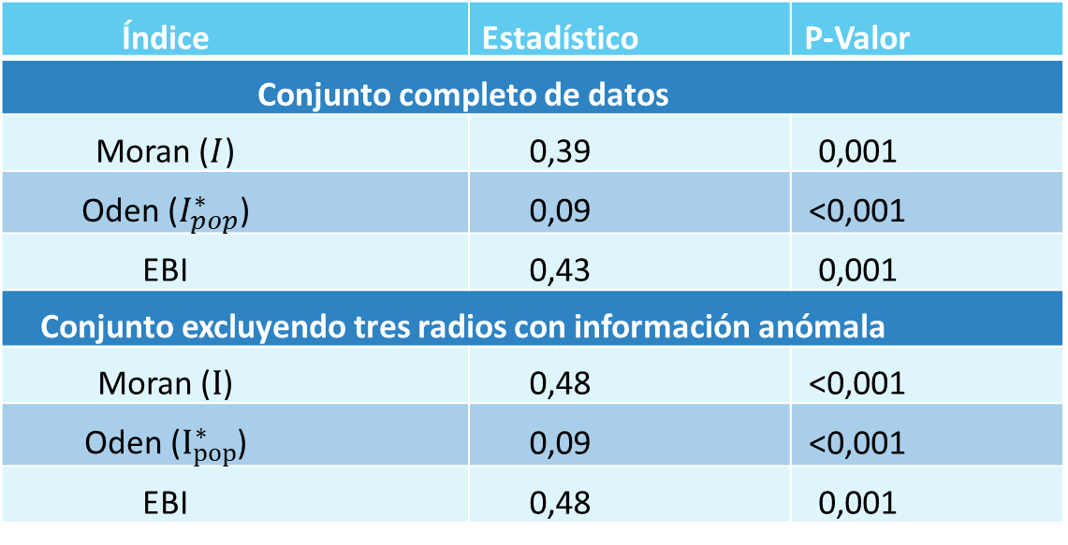
Resultados con y sin outliers
Índice | Estadístico | P-Valor
Conjunto completo de datos
Moran ($I$) | 0,39 | 0,001
Oden ($I_{pop}^{∗}$) | 0,09 | <0,001
EBI | 0,43 | 0,001
Conjunto excluyendo tres radios con información anómala
Moran ($I$) | 0,48 | <0,001
Oden ($I_{pop}^{∗}$) | 0,09 | <0,001
EBI | 0,48 | 0,001

Slide 31
Anexo: Código utilizado
Repositorio de código: https://github.com/Seferra18/Tesina

Slide 32
Muchas gracias!!

